Slide 1

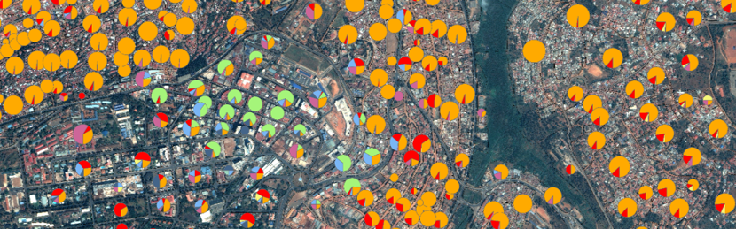
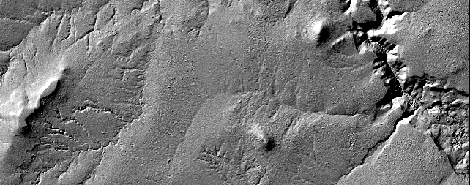
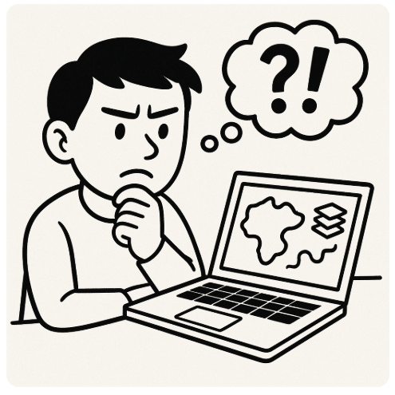
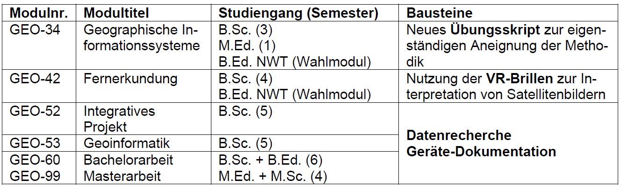
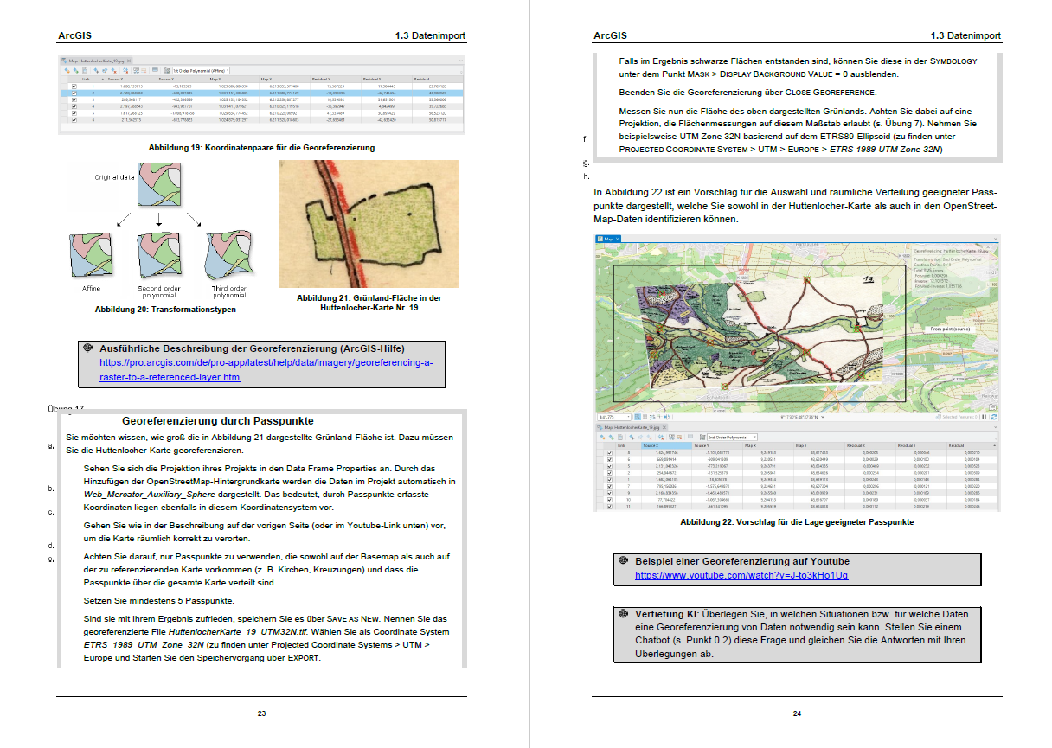
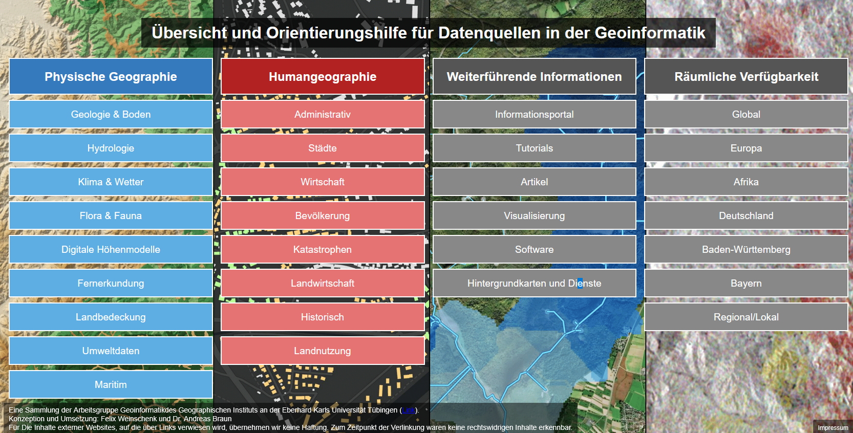
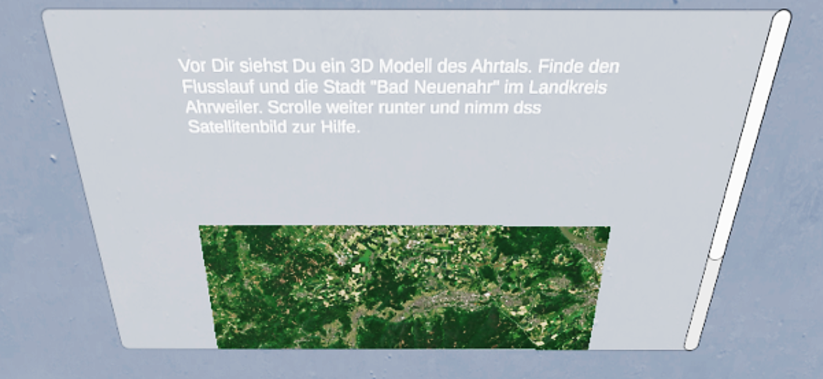
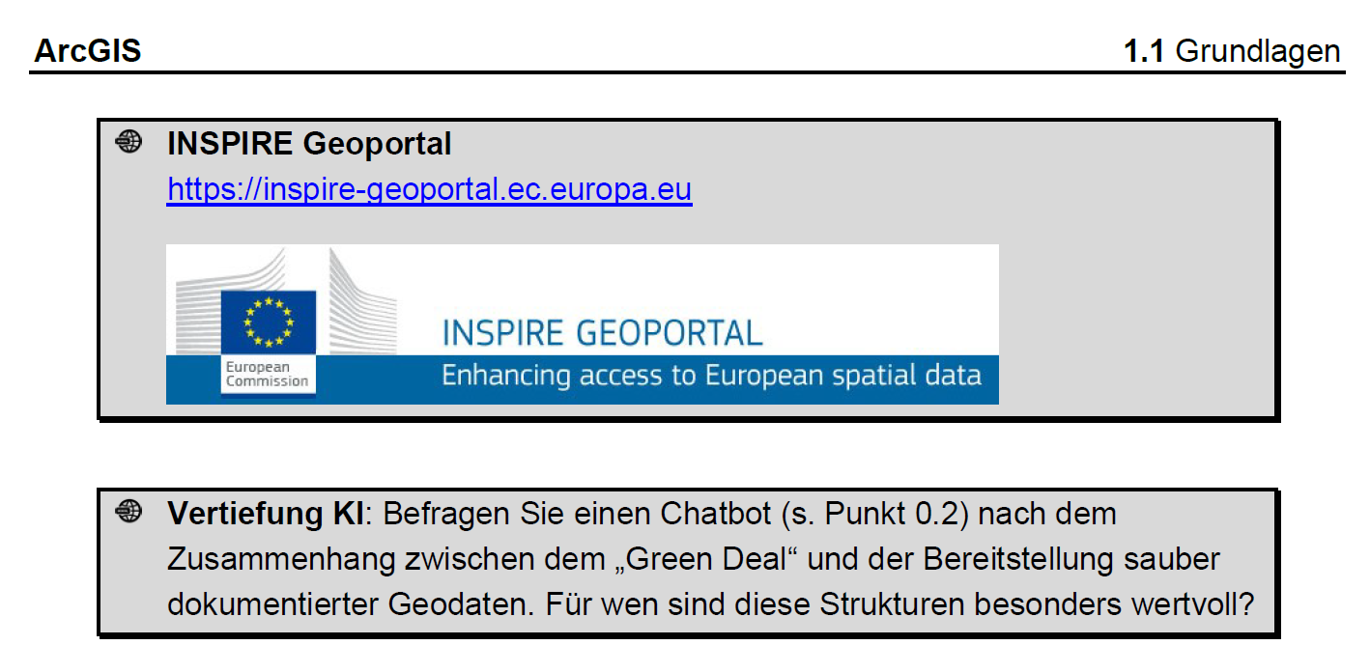
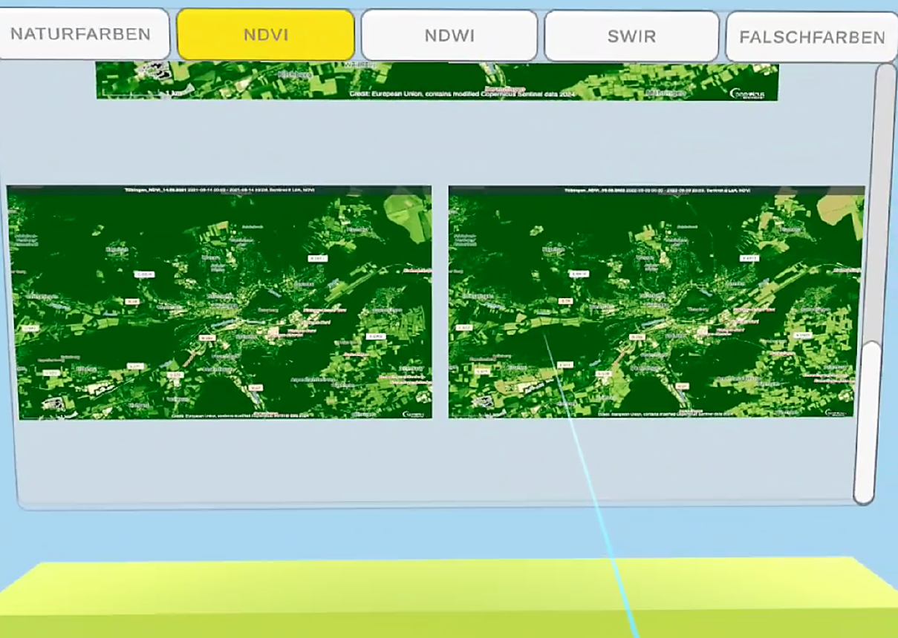
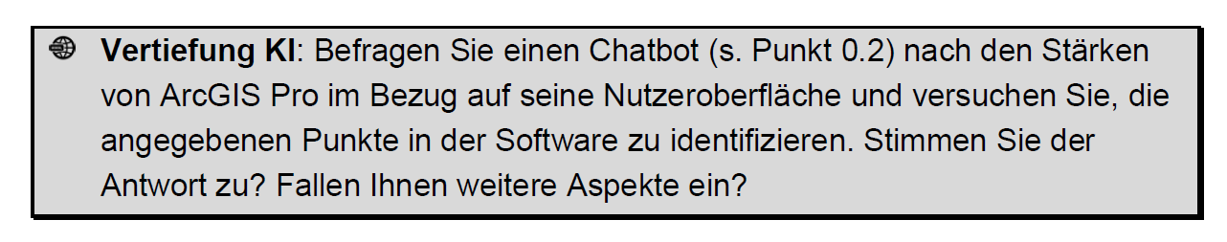
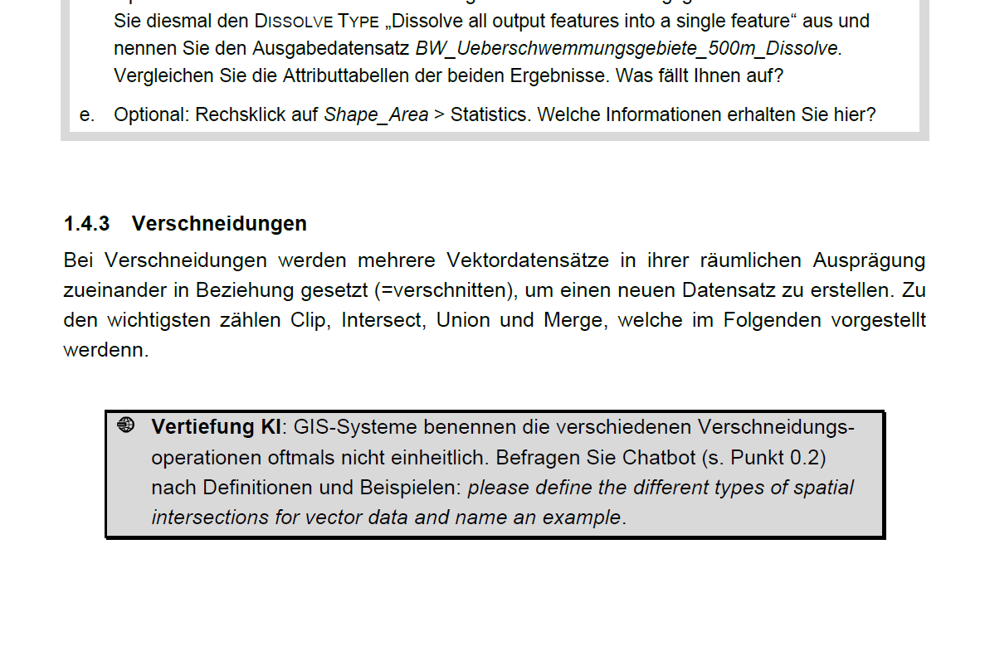
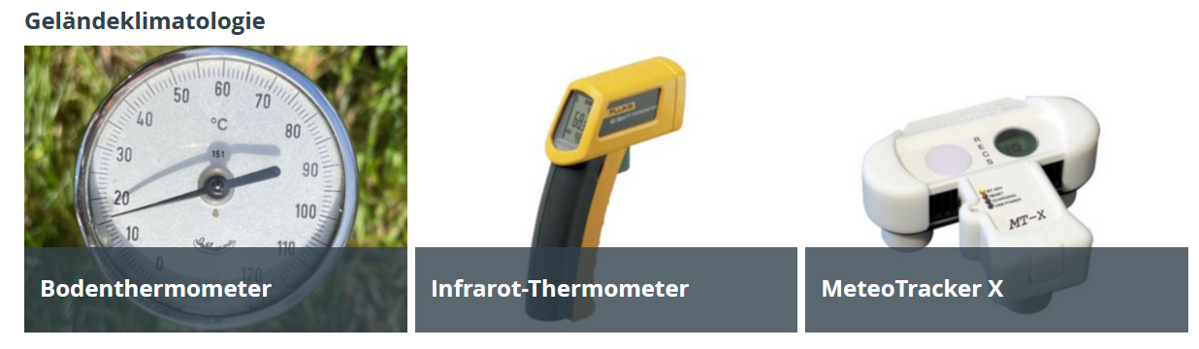
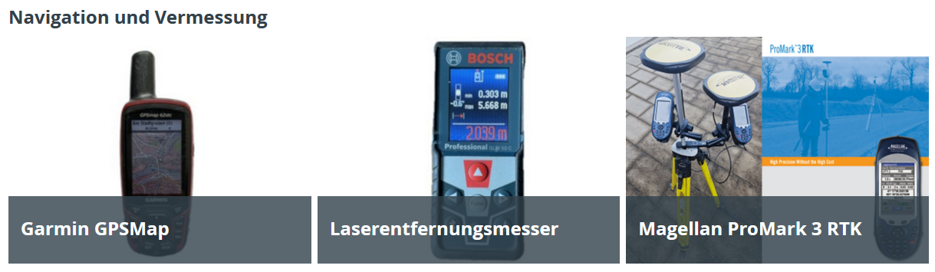
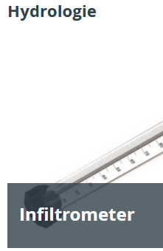
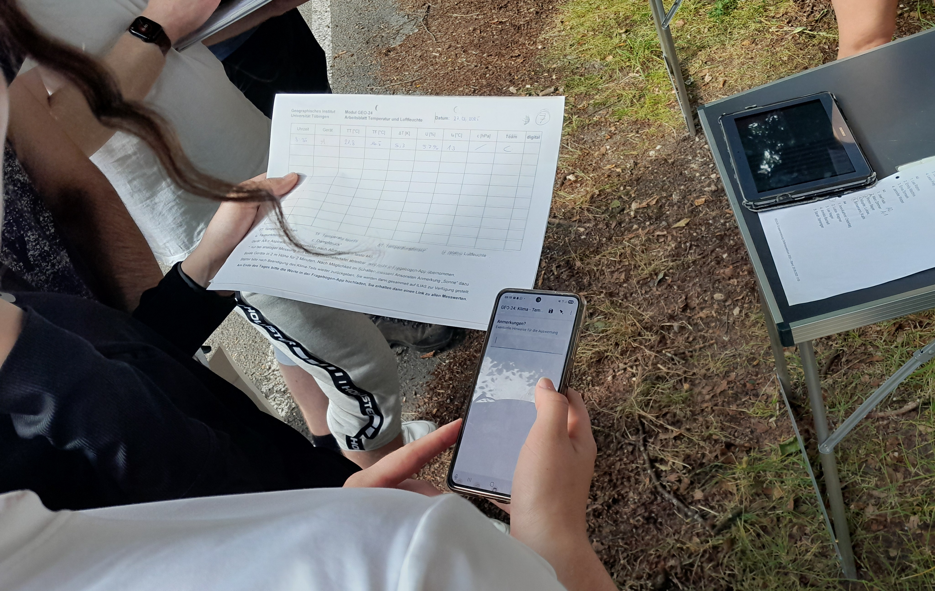
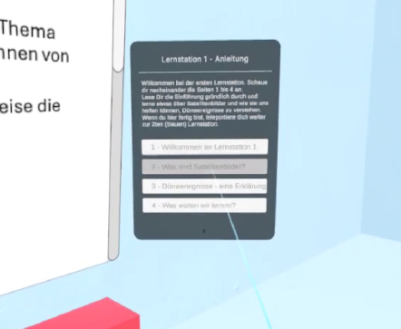
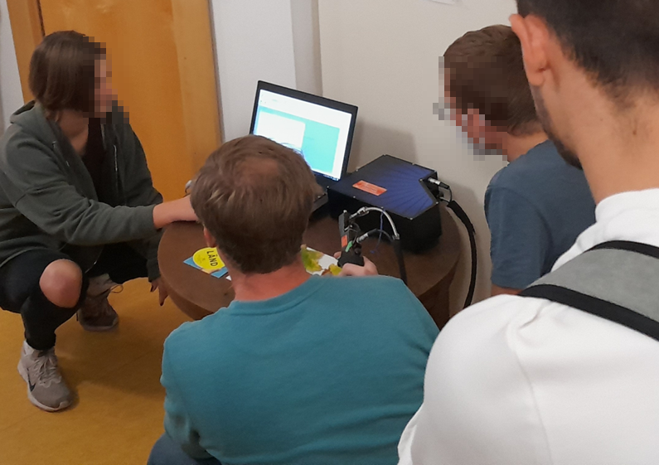
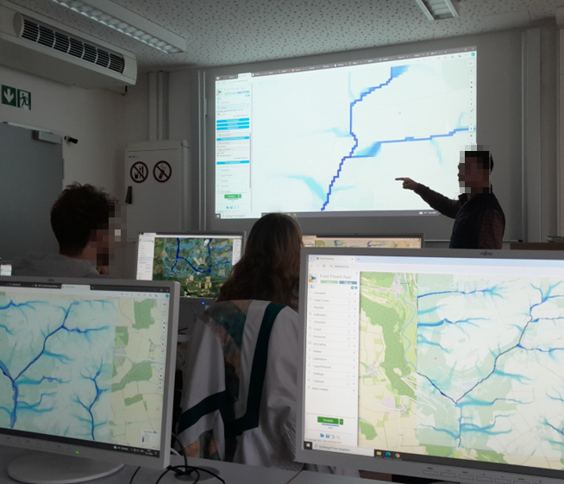
GeoCritIQ: Learning Geographical methods through critical thinking and intelligent questioning
Andreas Braun
Mathematisch-Naturwissenschaftliche Fakultät – Fachbereich Geowissenschaften – Forschungsbereich Geographie
Zusammenfassung
Herausforderung
Zielsetzung
Erstellung von Materialien und Lernum-gebungen für Studierende der Geographie und anderer Raumwissenschaften zur
Erlernung grundsätzlicher Methoden der räumlichen Datenverarbeitung und
-analyse
kritische Auseinandersetzung mit Datenquellen, Geräten und Methoden abseits der reinen technischen Bedienung
Integration von modernen Themen wie Virtueller Realität und Künstlicher Intelligenz
Die Vermittlung von methodischen Kompetenzen ist in der Anwendung oftmals auf die Bedienung von Software beschränkt, es fehlt eine kritische und inhaltliche Auseinandersetzung mit den erlernten Methoden
Das Potenzial von Künstlicher Intelligenz und Virtuellen Realität für raumbezogene Frage-stellungen im Mensch-Umwelt-Gefüge wird in der methodischen Ausbildung noch nicht ausgeschöpft
Studierende benötigen in Projekt- oder Abschluss-arbeiten Unterstützung bei der Identifizierung geeigneter Datensätze und der Bedienung von Messgeräten
Erstellung von Materialien zur eigen-ständigen Aneignung moderner Methoden für individuelle Fragestellungen, anstatt Methoden nur zu reproduzieren.
Erstellung eines VR-Lernszenarios zur immersiven Betrachtung von Satellitenbildern
Vermittlung einer verantwortungs-bewussten und kritischen Arbeitsweise unter Wahrung der Lehrkapazitäten durch die Dozent*innen
Trog- oder Kerbtal?
künstlich? natürlich?
Lösungsansatz
Innovationscharakter
Ergänzung des Lehr- und Lernangebots durch spezialisierte Materialien
Mit den neuen Materialien werden Studierende dazu befähigt
Anwendungen nicht nur zu wiederholen, sondern selbständig anzueignen
sich kritisch mit den erlernten Methoden auseinanderzusetzen
die neuen Kompetenzen mit fachlichen Inhalten aus dem Studium zu verknüpfen
sich eigenständig mit neuen Gerätschaften zu beschäftigen
Satellitenbilder angeleitet und immersiv zu interpretieren
selbständig Daten für Studien- und Abschlussarbeiten zu recherchieren und im Zuge mehrstufiger Fragestellungen anzuwenden
…und dabei Potenziale aber auch Gefahren im Hinblick auf KI kennenzulernen
Interaktives Übungsskript
Seite mit Datenquellen
https://geo-uni-tuebingen.github.io/Datenquellen
VR-Anwendung für Satellitenbilder
(s. Bild rechts)
Dokumentation der Geräte
https://uni-tuebingen.de/de/279474
Erfahrungen
Studentische Perspektive
Welche Erfahrungen haben Sie (bisher) sammeln können?
Direkte Integrierbarkeit der Geräte-Dokumentation im Rahmen des Geländepraktikums (Modul GEO-24 Methoden der Physischen Geographie)
Große Nachfrage im Bezug auf die online-Datensammlung im Zuge von Studien- und Abschlussarbeiten, gleichzeitig Entlastung für die Dozent*innen
Eigenständige Bearbeitung der GIS-Übungsaufgaben anhand des neuen Skripts und der interaktiven Ausrichtung, positive Resonanz im Bezug auf die kritischen rückfragen und die Integration von Themen der Künstlichen Intelligenz
Vorsichtige Neugier an der VR-Brille im Bezug auf Satellitendaten, der gewünschte Effekt einer immersiven Interpretation konnte noch nicht nachgewiesen werden, aber grundsätzliches Interesse
Diese technische Grundlage kann nun gezielt ausgebaut werden.
Studentische Perspektiven und Rückmeldungen
Die Möglichkeit, die ausleihbaren Geräte einzusehen, hilft den Studierenden bei der Planung ihrer Analysen
Das Skript wird mehrfach gelobt, Studierende fühlen sich nicht nur durch die Aufgaben beschäftigt, sondern auch angeregt, nachzudenken und die methodischen Kenntnisse auf die Inhalte des Studiums (Klima, Umwelt, Wirtschaft, Raumplanung) anzuwenden
Die Option, die praktische Übung wahlweise in Präsenz oder in Eigenregie durchzuführen, wird positiv bewertet, da Studierende eine unterschiedliche Lern- und Arbeitsweise haben und manche durch das asynchrone Format profitieren
Studierende berichten vereinzelt von motion sickess bei Nutzung der VR-Brille

